Slide 1

vDPA: Wirespeed virtual networking
Yalan Zhang, Red Hat
yalzhang@redhat.com
Senior Software Quality Engineer
Oct 28, 2023
Notes:
在大规模IT领域，部署环境具备多种选择，如虚拟化、私有云、公有云和Kubernetes等。根据特定需求，可能需要综合多种解决方案，这就带来了复杂的基础设施层，每个技术都有不同的抽象层和规则，因此需要应对这些技术堆栈之间协同工作的挑战。虚拟化通常用于支持一些新兴技术，比如Kubernetes，最终连接它们的是网络。无论是虚拟机、容器还是裸机应用程序，它们都需要有效地与服务器的网络接口卡（NIC）层进行通信，以便与其他节点、服务器或外部世界交互。网络的高性能一直是我们追求的目标。今天我要介绍的就是一种新的标准化的高性能网络解决方案：vDPA

Slide 2
Agenda
Why vDPA?
What is vDPA?
Benefits of vDPA
Kernel vDPA framework
User cases of vDPA
Summary
Notes:
首先我们了解一下为什么要有vdpa，也就是vdpa产生的背景，继而介绍vDPA是什么，它的优点，然后了解一下kernel vdpa framework，也就是vdpa的实现，最后我们介绍vdpa的几种使用场景。

Slide 3
Why vDPA? - virtual networking architecture
Notes:
了解vdpa产生的背景，我们先来看一下虚拟网络的几种架构

Slide 4
Virtio-net/vhost-net architecture
Host
Control plane
User
space
Data plane
Guest
User Space
virtio-net
Data plane
Used for transfer data
Transfer data between guest and host kernel space
Control plane
Used for configuration changes and capability negotiation between the NIC and guest both for establishing and terminating the data plane.
Implemented in qemu
Libvirt
Kernel Space
Qemu
process
Data plane
Control Plane
Kernel
space
KVM
vhost-net
tap0
br0
HW
blocks
eth0
Notes:
virtio-net/vhost-net 架构
这就是默认环境下，kvm 虚拟机使用virtio类型的网卡的架构图。
整个物理的linux主机叫host，分为三部分，hw blocks， kernel space和user space。
Guest运行在userspace，它通过virtio网卡与host通信。virtio网卡的实现分为两部分。一个是前端，指guest中的virtio设备驱动virtio-net，它运行在guest 的kernel space；一个是后端，指host端对virtio device的实现，图中是位于kernel的vhost-net驱动。前端和后端通信的通道我们拆分为data plane 和control plane 分开来看。
图中红色箭头表示data plane数据平面，负责数据的在guest和host kernel space之间传输，
蓝色箭头是control plane控制平面，主要传输控制信号，包括配置信息变更，一些参数和功能的协商 ，还有最重要的是要负责数据平面的建立和终止。
我们对数据平面的期待是数据传输越快越好，而对控制平面的期待是越灵活越好。virtio 的控制平面是由qemu基于 virtio 规范来实现的。出于性能的考虑，数据平面没有由qemu来实现，而是使用了vhost-net 协议，vhost-net 使virtio dataplane可以从卸载到host的kernel space ，绕过userspace的qemu进程， 相比virtio的backend， 它实现了更高的性能（less context switch）。
然而vhost-net的实现需要一个专用的vhost线程来处理IO事件，这增加了CPU以及软件层面的开销。
Guest要与外界比如别的host通信，需要通过host上的tap0设备，以及bridge转发，最终由硬件设备eth0传输。

Slide 5
Virtio-net/vhost-net architecture
Pros:
Unified device interface for guest
Good application usability in guest
Live migration support
Cons:
Extra CPU/management cost due to dedicate thread(s)
Can’t reach wirespeed due to software overhead
Notes:
此架构有哪些特点呢？
优点是Guest可以使用通用的virtio driver。Virtio 是一种用于虚拟化环境中的设备驱动程序标准， 它是一个开放标准，其规范和实现都是公开的，并受到开源社区的广泛支持。
在guest中，具有更好的可用性，
支持迁移；
缺点是
因为需要专用的vhost线程， 产生额外的CPU以及管理成本
因为软件层面的开销，性能受到了影响，不能实现线速；
线速是指在虚拟化环境中，能够以物理网卡的速度传输数据。
那怎样才能实现线速呢，最直接的方案就是把物理网卡passthrough给guest 用，这就是pci passthrough。而物理网卡直接passthrough的成本较高，于是有了SR-IOV的功能，支持由物理网卡也就是PF（physical function）， 生成多个VF，即virtual functions，可以同时passthrough给多个guest使用。

Slide 6
SR-IOV for mapping NIC to guest
Host
Control plane
User
space
Data plane
Guest
User Space
Vendor VF driver
Data plane
Vendor specific data plane
Directly goes from the guest to the NIC
Control plane
Configure VF through PF
Vendor NIC specific drivers are required both in host and guest
Libvirt
Kernel Space
Qemu
process
Vendor Specific Data plane
KVM
Vendor control plane configuration
Kernel
space
Vendor
PF driver
Control Plane
HW
blocks
VF
Physical NIC
Notes:
把VF passthrough给guest 用，会将guest 的内存区域映射到网卡，硬件可以直接读写guest的内存，从而使数据平面绕过了host, 可以实现线速的性能。
他的控制平面和数据平面都是厂商特定的，guest 需要使用厂商特定的VF driver。
VF不具备完整的pci设备功能，它的配置和管理必须通过PF来进行，guset的VF driver必须和物理网卡匹配。

Slide 7
SR-IOV for mapping NIC to guest
Pros:
Could reach the wirespeed
Cons:
Less flexibility, guest must use vendor specific driver
Limitation for migration
Notes:
相比半虚拟化的virtio网卡，它具有更高的性能, 可以达到线速
然而guest 必须使用vendor specific 的driver，损失了一部分灵活性。如果host上的物理网卡置换为其他供应商的网卡，guest 需要使用新的对应的driver。
如果guest需要迁移， 只能迁移到具有相同driver且相同配置的物理网卡的host上。而且目前能够支持SR-IOV migration的硬件不多。

Slide 8
Why vDPA?
How to combine the advantages of the virtio networking and SR-IOV?
Unified interface/driver
wirespeed
The solution is vDPA!
Notes:
那么是否有一种方案，可以结合virtio的通用性的优点，同时还能像SR-IOV一样的有线速的性能呢？ 这就是vDPA。

Slide 9
What is vDPA ?
Notes:
什么是vdpa呢

Slide 10
What is vDPA
What is vDPA
Virtio Data Path Acceleration
What is a vDPA device
Datapath complies with the virtio specification
Control path is vendor specific
Notes:
vDPA指Virtio数据路径加速，或者叫数据平面加速， 数据通道加速，我们理解它是一个意思
Vdpa设备指 数据路径符合virito规范，而控制路径保持供应商特定标准的设备

Slide 11
What is vDPA
Host
Control plane
Data plane
User
space
Guest
User Space
virtio-net
Data plane
Virtio data plane
Directly goes from the guest to the NIC
Control plane
vDPA driver translate the vendor NIC driver/control-plane to the virtio control plane
Libvirt
Kernel Space
Qemu
process
virtio control Plane
Virtio data plane
vDPA framework + vDPA vendor driver
KVM
Kernel
space
NIC vendor Control Plane
HW
blocks
VF
Physical NIC
Notes:
vdpa是基于sriov功能的，在支持vdpa功能的网卡上，我们可以创建VF，基于VF再创建vdpa 设备。
它的数据路径是virtio标准的，可以直接在guest和硬件之间直接传输数据
而他的控制路径，我们从下往上看，硬件到 host kernel 的vdpa driver之间的部分是厂商特定的，而通过vdpa framework和vdpa vendor driver 转化成了virtio 规范的control plane。这样我们在guest上看到的是一个virtio类型的网卡，使用标准的virtio驱动。
Vdpa kernel framework 以及 vdpa vendor driver 在中间起到了一个类似翻译的作用，可以将一些控制信号，配置命令等做一些转化。
后面会具体介绍kernel 层 vdpa架构的实现。

Slide 12
Benefits of vDPA

Slide 13
Benefits of vDPA
Open public specification(virtio), no vendor lock;
Wire speed performance, similar to SR-IOV;
Live migration, even cross vendor migration;
Single VM certification(same for container/userspace image);
Transparent protection;
Notes:
vDPA 的优点显而易见，
guest 可以使用通用的 virtio 驱动, 在迁移，硬件升级或置换时不再需要锁定到特定的供应商，管理更加方便灵活。
因为数据平面的直通，它能实现跟SR-IOV相娉美的线速性能；
支持迁移，甚至在不同供应商的硬件之间迁移。
Guest OS引入新的硬件需要认证，而如果使用vdpa，VM只需单次认证，这一点对其他使用vdpa的应用比如container或userspace image也是一样的，
可以实现透明保护，guest使用virtio的驱动，但host上的后端设备可以用vdpa 也可以是vhost-net，如果vdpa连接中断，host可以迅速侦测到并切换到vhost-net，从而有了类似故障转移的功能。

Slide 14
Kernel vDPA framework
-The implementation of vDPA
Notes:
下面我们来介绍一下vdpa的实现，也就是kernel vdpa framework

Slide 15
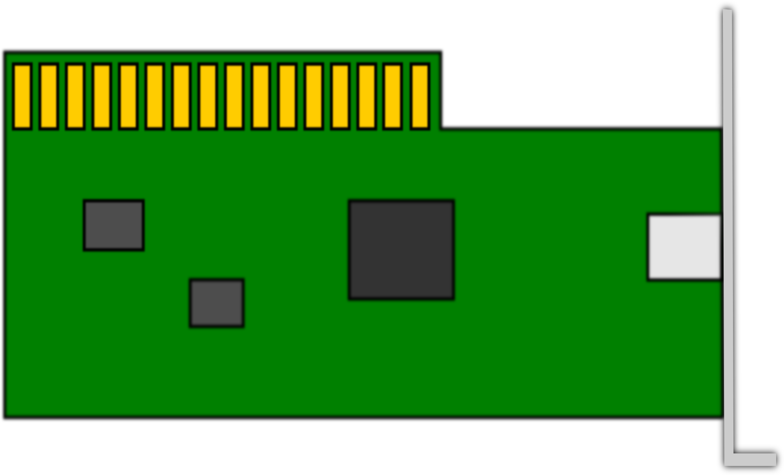
Kernel vDPA framework overview
Application
Application
(E.g DPDK)
qemu/VM
Management
User
Virtio driver
Kernel
Kernel I/O subsystem
vhost
Virtio driver
vDPA bus
drivers
virtio-vdpa
vhost-vDPA
vDPA bus
vDPA devices
parents
MLX5 vDPA
(mlx5_vdpa)
IFC vDPA
Virtio-PCI vDPA
(vp_vdpa)
vDPA Simulator
(vdpa_sim)
Mellanox CX-6
Intel IFC
virtio network device
Notes:
我们来看一下kernel vdpa framework在系统中的位置，也就是红色框里的部分，它是位于kernel space的。
vdpa framework的主要目的是隐藏底层硬件的复杂性和差异性，给上层提供统一的使用和管理vdpa设备的接口。
底层它连接支持vdpa的网卡设备，可以是物理网卡，比如mellanox cx-6系列的网卡，或者intel的IFC网卡，也可以是虚拟的virtio网卡，可以是PF或VF，pci设备或者非pci设备。向上呢，vdpa kernel framework 为内核virtio驱动程序提供一个virtio设备，或者对用户空间驱动程序提供一个vhost 字符设备。
vdpa framework分为3个部分，vdpa device parent driver， vdpa bus，以及vdpa bus driver。我们分别来看。

Slide 16
Kernel vDPA framework - vDPA bus
vDPA bus provides a communication protocol to connect vDPA bus drivers and vDPA devices drivers.
User
Kernel
vDPA bus
drivers
vDPA drivers
vDPA drivers
vDPA bus
vDPA devices
parents
vDPA devices
vDPA devices
vDPA devices
vDPA devices
Notes:
为了支持多种不同的设备和驱动，整个架构使用了总线-设备模型。
vdpa bus是整个vdpa framework的核心， 它定义了vdpa bus driver和vdpa device之间的通讯协议。
从这张图可以可以看到，vdpa bus 看到的vdpa设备是统一的无差别的，具有一系列vdpa 属性的设备。

Slide 17
Kernel vDPA framework - vDPA parent drivers
This is where the translation from generic Virtio controls into Vendor specific controls happen.
User
Kernel
vDPA bus
drivers
vDPA bus
vDPA devices
parents
MLX5 vDPA
IFC vDPA
Virtio-PCI vDPA
vDPA simulator
(mlx5_vdpa)
(vp_vdpa)
(vdpa_sim)
Mellanox CX-6
Intel IFC
Virtio network device
Notes:
vDPA parent drivers 的目的是提供一种vdpa设备抽象，这样不管底层是什么网卡，从vdpa bus的角度来看，都是具有统一的vdpa属性的vpda 设备。
我们从下往上看，最底层是支持vdpa的网卡，比如mellanox cx-6 系列的网卡，我们目前开发和测试主要集中在这种卡上，intel IFC 的网卡，他还可以是虚拟的virtio 类型的网卡或者纯软件模拟的vdpa simulator。后面的这两种vp_vdpa 和 vdpa_simulator不是物理硬件，其中vp_vdpa 是在嵌套虚拟化的环境里把L1 的VM中的virtio interface做为底层硬件的，vdpa_simulator 是软件模拟的一种回环的设备。这两种虚拟设备主要是用于开发和测试环境中。
The vDPA devices drivers are registered to the vDPA bus by their parent device driver. For example mlx5 vDPA devices are registered by the mlx5 core driver.
These device driver implements a set of operations called by the vDPA bus to configure the device, such as callbacks to set and get Virtio features, or provide virtqueue addresses, virtqueue size, etc.
This is where the translation from generic Virtio controls into Vendor specific controls happen.
Amongst the available drivers, we find the drivers for the devices mentioned earlier, and also a vDPA simulator,
This driver is used for testing purpose and it basically loop backs packets from its transmit queue to its receive queue.

Slide 18
Kernel vDPA framework - virtio vDPA driver
virtio-vdpa enables providing a Virtio netdev to the host.
Application
User
Kernel
Kernel I/O subsystem
Virtio driver
vDPA bus
drivers
virtio-vdpa
vDPA bus
vDPA devices
parents
MLX5 vDPA
IFC vDPA
Virtio-PCI vDPA
vDPA
simulator
Notes:
图中绿色的部分是vdpa bus driver，vdpa framework提供了两种 driver， virtio-vdpa 和 vhost-vdpa
Virtio-vdpa bus driver 可以看作是virtio bus 和 vdpa bus之间的执行中介，它可以侦测到vdpa device并把这个设备注册到virtio bus，使用系统virtio驱动，通过virtio-vdpa bus driver暴露给系统的是一个virtio 类型的网卡，可以被kernel IO subsystem 所使用。进程可以使用socket based user API来发送和接收数据。
On the vDPA bus drivers side, we currently have two options.
The first one here is Virtio-net bus driver.
This diagram is a bit simplified, as in reality this green box contains a vDPA Virtio driver that plugs to Virtio bus, on top of which you’ll find the regular Virtio-net driver that you usually find in guest kernels.
This driver enables providing a Virtio netdev to the host.

Slide 19
Kernel vDPA framework - vhost vDPA driver
vhost-vdpa provides a unified interface to userspace application
Application
(E.g DPDK)
qemu/VM
User
Virtio driver
Kernel
vDPA bus
drivers
vhost-vDPA
vhost-vDPA
vDPA bus
vDPA devices
parents
MLX5 vDPA
IFC vDPA
Virtio-PCI vDPA
vDPA
simulator
Notes:
vhost-vDPA bus driver主要职责是在 vhost user API 和 vDPA 总线操作之间执行中介。 从 vhost 子系统的角度来看，vhost-vDPA 总线驱动程序是另一种类型的 vhost 设备。 当 vDPA 设备被 vhost-vDPA 总线驱动程序探测时，将为用户空间驱动程序创建一个字符设备 (/dev/vhost-vdpa-X) 以接受 vhost uAPI。
The other option is Vhost-vDPA, its goal is to provide a unified interface to userspace application, such as QEMU or DPDK-based applications via the Virtio-user PMD.
This driver is very similar to Vhost-kernel, as it reuses most of its protocol. But it also adds a few protocol requests to setup things that are vDPA specific, like DMA mapping or Virtio-net config space configuration.

Slide 20
Kernel vDPA framework - Management API via netlink
Mgmt Application
User
Kernel
vDPA bus
drivers
vDPA bus
Netlink socket
vDPA devices
parents
MLX5 vDPA
Notes:
另外，vdpa framework还提供一个Netlink based management api。可用通过一个专用的vdpa 命令行管理工具，对vdpa 设备做一些lifecycle management， 比如create，destroy，以及做一些参数配置，比如mac地址，multiqueue ， mtu的设置。 目前这个工具已经集成到iproute这个包里。

Slide 21
Kernel vDPA framework overview
Application
Application
(E.g DPDK)
qemu/VM
Management
User
Virtio driver
Kernel
Kernel I/O subsystem
vhost
Virtio driver
vDPA bus
drivers
virtio-vdpa
vhost-vDPA
vDPA bus
vDPA devices
parents
MLX5 vDPA
(mlx5_vdpa)
IFC vDPA
Virtio-PCI vDPA
(vp_vdpa)
vDPA Simulator
(vdpa_sim)
Mellanox CX-6
Intel IFC
virtio network device
Notes:
以上就是kernel vdpa framework的介绍，我们在再来回顾一下，通过kernel vdpa framework，硬件的复杂性和差异性被隐藏，可以给kernel space 和userspace 系统 提供统一的接口，供上层应用程序使用。

Slide 22
User cases of vDPA
Notes:
下来我们具体看一下vdpa的使用场景

Slide 23
User cases for vhost-vdpa and virtio-vdpa
vhost_vdpa
Using vhost-vDPA as a network backend for VM
with guest kernel virtio-net driver
with guest user space virtio-PMD
virtio_vdpa
Using virtio-vDPA for container or bare metal applications
Supported since:
Linux 5.7+
QEMU 5.1+
libvirt 6.9.0+
iproute2/vdpa 5.12.0+
Notes:
Vhost-vdpa的典型使用场景是做为vm的virtio网卡的后端设备。guest可以使用kernel space的virtio drvier，或者userspace的virtio-pmd。
Virtio-vdpa的典型使用场景是在container 或者bare metal中
以下是支持的版本
我们来看一下一个demo，就是基于mellanox 网卡的vdpa的使用场景。

Slide 24
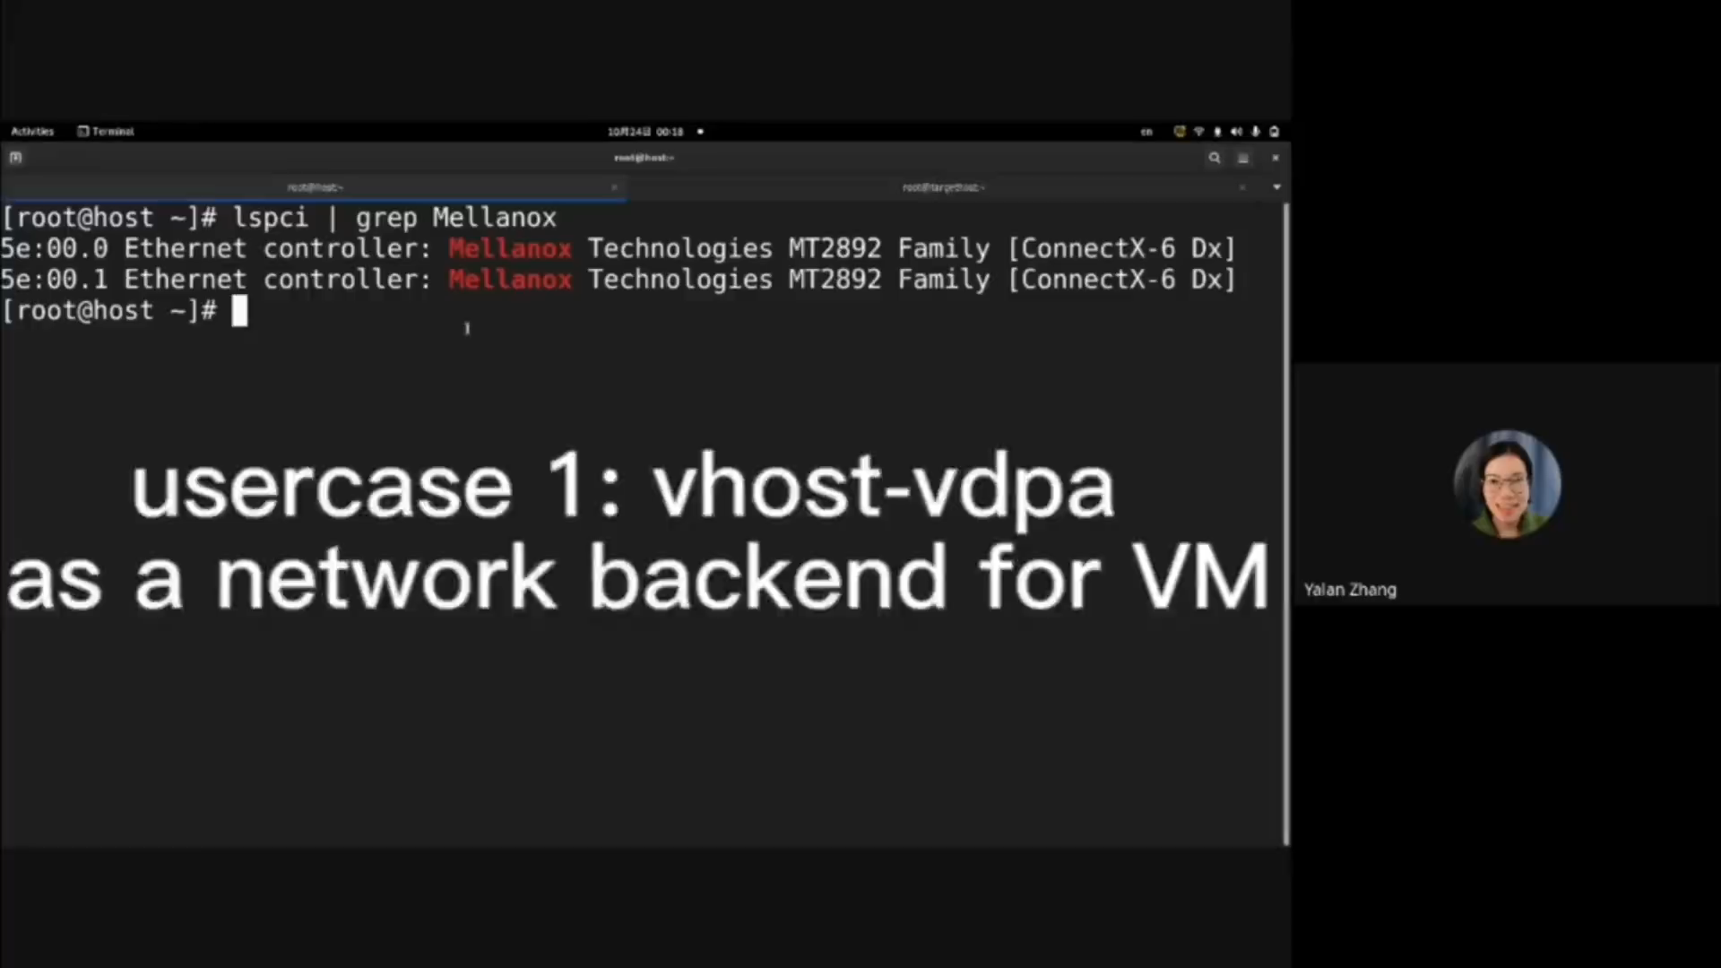

Slide 25
Summary
Notes:
了解vdpa产生的背景，我们先来看一下虚拟网络的几种架构

Slide 26
Summary
vDPA device
Virtio data plane and vendor specific control plane
vDPA framework
vDPA bus
vDPA device(with parent driver)
vDPA bus driver
Wire speed virtio with best usability and manageability
No vendor lock
Live migration(cross vendor/backends)
Unified managed interface
Mature software stack, virtio ecosystem
Notes:
下面是一个简单的总结，我们介绍了vdpa 设备，vdpa framework包括三个部分； 介绍了vdpa的一些优点

Slide 27
Reference
vDPA page
https://vdpa-dev.gitlab.io/
Virtio specification
https://docs.oasis-open.org/virtio/virtio/v1.2/csd01/virtio-v1.2-csd01.html
Redhat virtio-networking blog series
https://www.redhat.com/en/virtio-networking-series
https://www.redhat.com/en/blog/virio-networking-series-advanced
Subscribe to virtio-networking mailing list
virtio-networking@redhat.com
Notes:
最后，一些参考的链接，如果大家有任何关于virtio networking的相关的问题或者讨论，欢迎发邮件到virtio-networking这个邮箱
如果有任何关于kvm 虚拟化的问题或者讨论，也欢迎联系我，谢谢

Slide 28
Q&A
Thank You

